Slide 1


SWOT-анализ: Сильные и слабые стороны, возможности и угрозы (практическое применение)
Автор презентации: Presentacium.ru

Slide 2

Введение
В этой презентации мы рассмотрим SWOT-анализ, который помогает оценить положение организации. Узнаем о сильных и слабых сторонах компании, возможностях для развития и угрозах для бизнеса. Обсудим методы определения сильных и слабых сторон, а также практическое применение SWOT-анализа в стратегическом планировании.

Slide 3

Сильные стороны организации
1
За прошедший финансовый год выручка компании увеличилась на 25%, что свидетельствует о растущем спросе на наши продукты.
2
Более 70% клиентов отметили высокое качество нашей продукции и обслуживания, что укрепляет нашу репутацию на рынке. Наша команда состоит из 150 высококвалифицированных специалистов, способных оперативно решать сложные задачи и адаптироваться к изменениям в отрасли.

Slide 4


Слабые стороны организации
Снижение операционной эффективности на 15% за последний год, что указывает на необходимость оптимизации процессов. Недостаток квалифицированных сотрудников в ключевых отделах, особенно в IT и маркетинге, где уровень текучести кадров составляет 30%. Отсутствие современной системы управления проектами привело к задержкам в реализации более чем 20% запланированных инициатив.

Slide 5
Угрозы для бизнеса
1
В современном бизнесе около 40% компаний сталкиваются с угрозой высокой конкуренции, что приводит к снижению прибыли на 15–20% в первые три года после запуска.
2
Кибератаки становятся всё более распространёнными: каждый год более 2 млн организаций по всему миру становятся жертвами хакерских атак, что влечёт за собой потери данных и финансовые убытки. Кроме того, экономические кризисы, происходящие примерно раз в 5–7 лет, также оказывают существенное влияние, снижая покупательскую способность населения на 10–15%.

Slide 6


Методы определения сильных и слабых сторон
Для определения сильных и слабых сторон в SWOT-анализе применяются количественные и качественные методы оценки.
Например, анализ статистических данных о продажах за последние три года позволяет выявить тенденции и оценить эффективность маркетинговых стратегий.
Также полезными могут быть опросы клиентов, где более 70% респондентов отметили конкретные аспекты работы компании, требующие улучшения.

Slide 7

Примеры возможностей и угроз
В ходе анализа выяснилось, что 72% потенциальных клиентов не удовлетворены текущим предложением на рынке, что открывает возможности для улучшения продукта.
Слабые стороны компании включают отставание в инновациях на 2–3 года по сравнению с лидерами отрасли, что приводит к потере 10–15% рыночной доли. Внешние угрозы представлены жёсткой конкуренцией: в отрасли действует более 50 компаний, активно борющихся за потребителей.

Slide 8

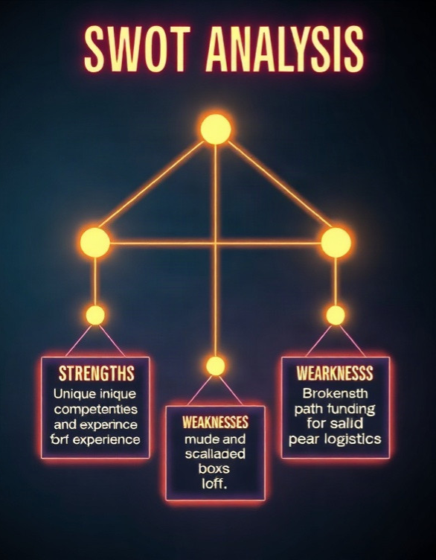
Стратегии использования SWOT-анализа
SWOT-анализ позволяет выявить и структурировать ключевые факторы, влияющие на бизнес: например, в 80% случаев сильные стороны компании связаны с её уникальными компетенциями и опытом, в то время как слабые стороны могут включать недостаток финансирования или слабую логистику. На основе полученных данных можно разработать конкретные стратегии: например, использовать сильные стороны для минимизации угроз или преобразования слабых сторон в возможности для роста. Успешные компании применяют SWOT-анализ для регулярного пересмотра своих стратегий, что в 70% случаев ведёт к оптимизации ресурсов и улучшению конкурентоспособности.

Slide 9
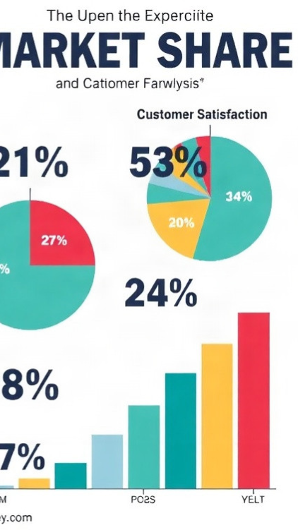
Анализ конкурентной среды
В рамках анализа конкурентной среды выявлено, что основные игроки на рынке имеют долю рынка в диапазоне от 15% до 35%.
Также обнаружено, что уровень удовлетворённости клиентов у основных конкурентов составляет от 75% до 85%, в то время как у нашей компании этот показатель достигает 90%.
Кроме того, анализ показал, что конкуренты активно инвестируют в инновации, выделяя на эти цели от 10% до 20% своего бюджета.

Slide 10

Диаграмма SWOT-факторов
1
На диаграмме SWOT-факторов наглядно представлены ключевые аспекты анализа: сильные стороны компании включают в себя уровень удовлетворённости клиентов на 85%, что соответствует высоким стандартам качества.
2
Среди слабых сторон отмечается необходимость оптимизации затрат на 15%, а также развитие компетенций сотрудников.
3
Возможности для роста компании заключаются в расширении рынка на 20% за счёт выхода на новые географические сегменты.

Slide 11
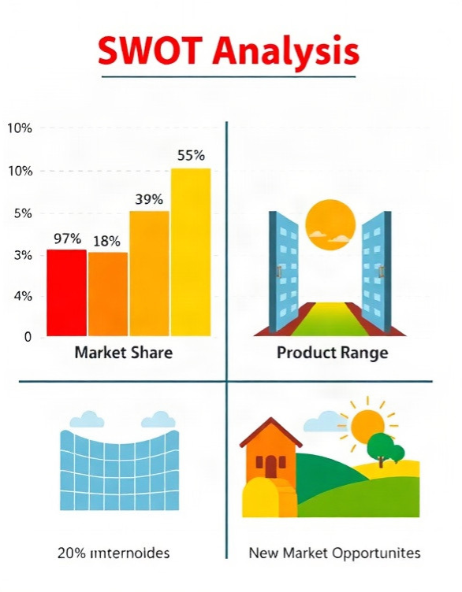
SWOT-анализ в стратегическом планировании
SWOT-анализ позволяет выявить сильные стороны компании, например, доля рынка составляет 25%, что превышает средний показатель по отрасли на 10%. Слабые стороны могут включать ограниченные ресурсы: бюджет на маркетинг составляет всего 3% от общего оборота. Возможности для роста кроются в расширении ассортимента на 20% и выходе на новые рынки, где потенциал увеличения продаж достигает 50%.

Slide 12

Эффективность применения SWOT-анализа
Согласно исследованиям, применение SWOT-анализа позволяет сократить время на принятие стратегических решений на 20–30%, что подтверждается данными компаний, внедряющих этот метод.
Более 70% организаций отмечают улучшение качества планирования благодаря систематизации данных о внутренних и внешних факторах.
В результате применения SWOT-анализа компании достигают повышения эффективности на 15–20% за счёт более точного выявления возможностей и минимизации угроз.

Slide 13

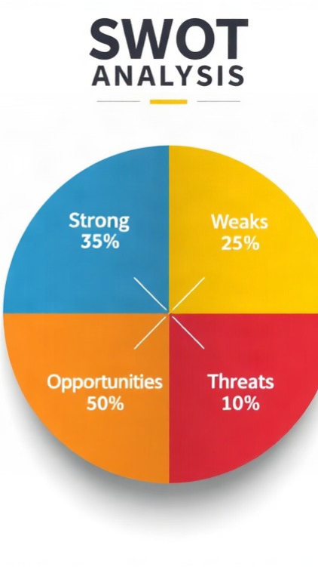
Визуализация SWOT-результатов
Диаграмма визуализирует результаты SWOT-анализа в процентном соотношении: сильные стороны составляют 35%, слабые стороны — 25%, возможности — 30%, угрозы — 10%. Это помогает наглядно оценить соотношение положительных и отрицательных факторов.

Slide 14

Спасибо за внимание!
Спасибо за внимание. В этой презентации мы рассмотрели основные аспекты SWOT-анализа, включая сильные и слабые стороны организации, возможности для развития и угрозы для бизнеса. Мы также обсудили практическое применение SWOT-анализа и его роль в стратегическом планировании. Надеюсь, информация была полезной и интересной.

